Slide 1
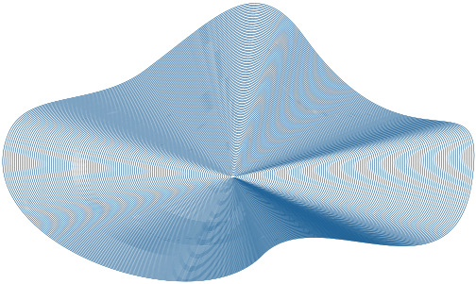


KIKO`S DEAD
BY PABLO ORTIZ MUÑOZ

Slide 2

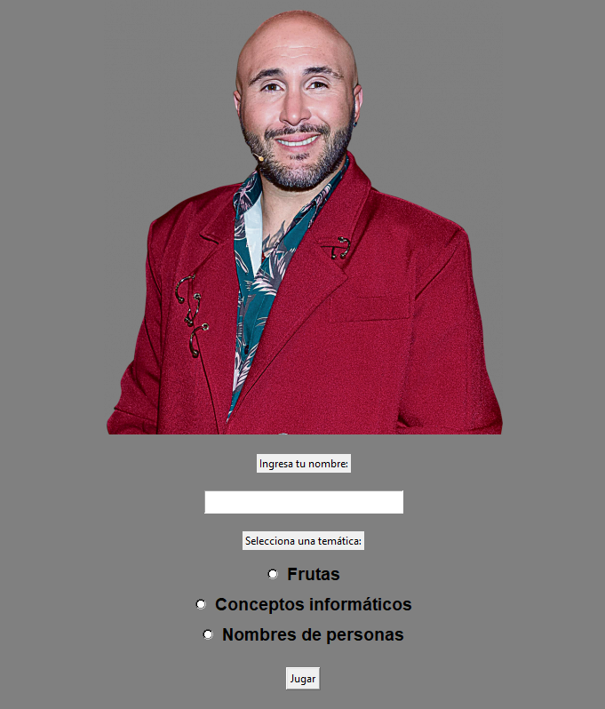
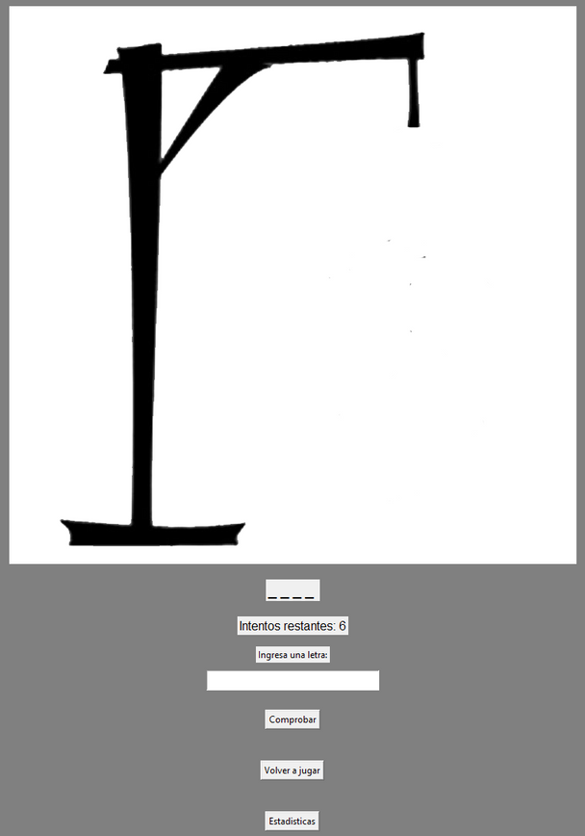
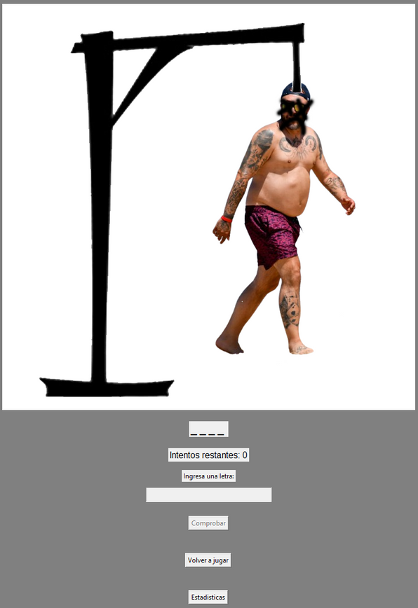
KIKO`S DEAD es un juego desarrollado en python con la interfaz grafica de tk basado en el conocido juego del ahorcado
KIKO`S DEAD

Slide 3






TECNOLOGIA USADA
1- Python
2-Mysql
3-Photopea
4-Draw.io
5-Chat GPT

Slide 4
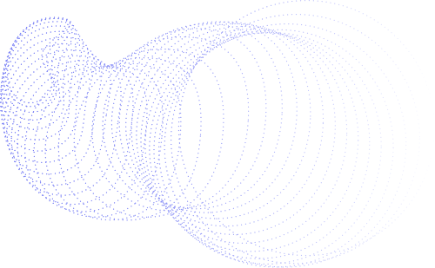
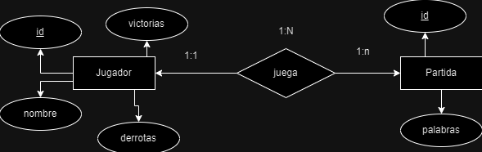
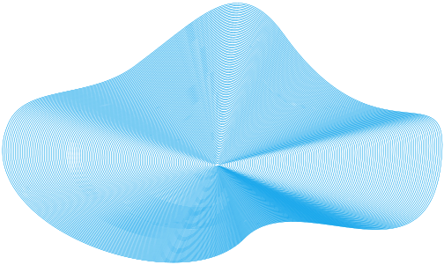
ENTIDAD RELACION

Slide 5
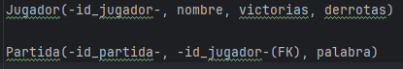
MODELO RELACIONAL

Slide 6
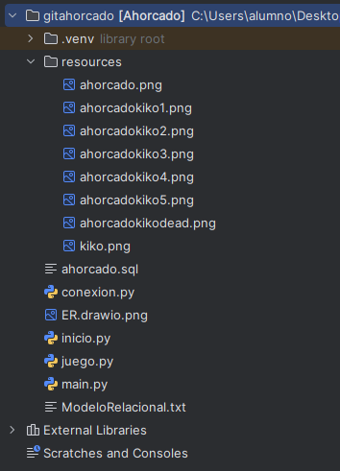
ESTRUCTURA DEL PROYECTO

Slide 7
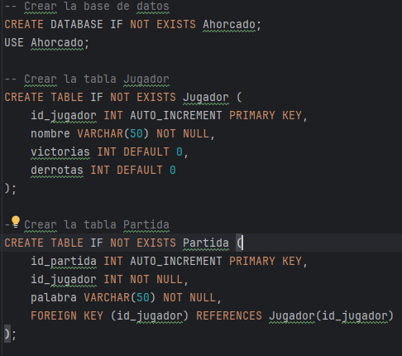
BASE DE DATOS

Slide 8
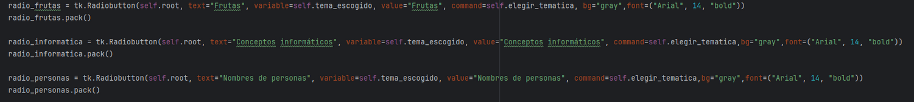
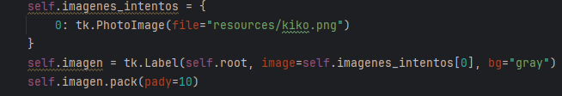
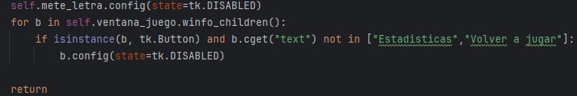
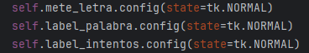
USO DE CHAT GPT
Radio buttons
Imagenes
Deshabilitar y habilitar botones y label

Slide 9
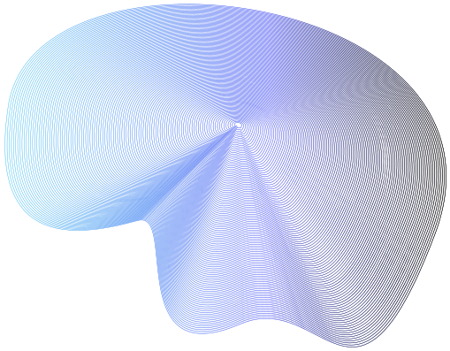
MUCHAS GRACIAS
KIKO`S DEAD BY PABLO ORTIZ MUÑOZ

